Slide 1
2.1.1.2 仮登録機能 詳細設計書
2017.05.08

Slide 2
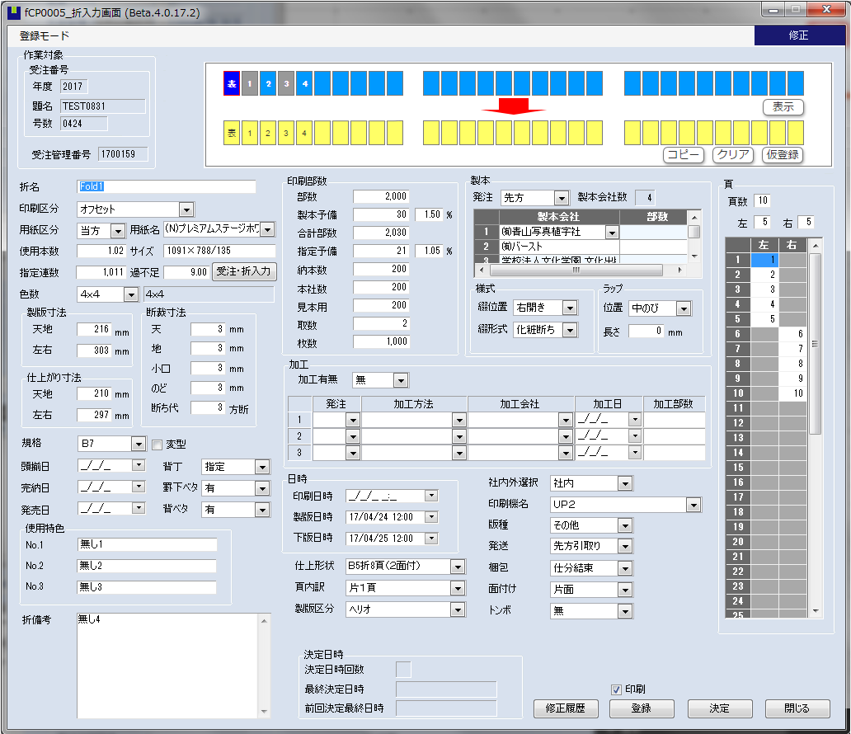
⇒ レイアウト変更

Slide 3
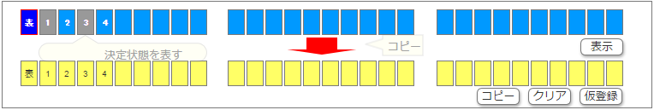
操作パネル構成
①コピー元（既存の折）
③
④
⑤
⑥
⑦
②コピー先
No | 名称 | 種類 | 作用
① | 折コピー元 | Label | 30個。既存の折情報を表示します。
② | 折コピー先 | Label | 30個。既存の折情報また仮登録予定の折情報を表示します。
③ | コピー | Button
④ | 表示 | Button | 指定された折情報を表示します。
⑤ | コピー | Button
⑥ | クリア | Button | 選択状態クリア
⑦ | 仮登録 | Button | コピーした折情報をＤＢに登録します。

Slide 4
パネルについて
各Labelに該当折情報が存在すれば、この折名の先頭2文字を表示
Labelが小さくて見にくいため、マウスオーバーの時、ツールチップ（Tooltip）で該当折の折名など情報を表示

Slide 5


①コピー元
単独選択
ただし、折情報が存在する場合、選択不可
Labelの状態一覧
№ | イメージ | 状態 | 備考
1 |  | 普通 | 折情報なし、選択不可
2 |  | 普通 | 折情報あり
3 |  | 決定 | 決定した折情報を表す
4 |  | HighLight

Slide 6
②コピー先
複数選択できます。
Labelの状態一覧
№ | イメージ | 状態 | 備考
1 |  | 普通
2 |  | HighLight

Slide 7

③、⑤「コピー」ボタン
①にてHighlightした折情報を②に選択した位置にコピー
②の選択位置も折の順番を表す
①や②が何方も選択されない場合、処理しない
②に選択されたLabelですが、既に情報が存在すれば、アラートを表示
仮の折情報の折名が下記のルールで設定してください。
仮 + 折の順番
7番目のラベル
⇒ 仮7
6番目のラベル
⇒ 仮6
例

Slide 8
④「表示」ボタン
①にはHightLightしているLabelがあれば、この折情報を表示
※排他処理も確認しました。受注単位でロックを追加しますので、修正ひつようがありません

Slide 9
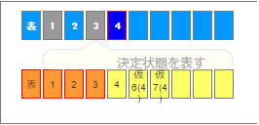
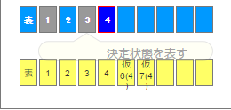
⑥「クリア」ボタン
②には選択状態を全部クリア

Slide 10
⑦「仮登録」ボタン
②には仮登録予定情報があれば、ＤＢに登録
登録したら、画面再更新（①と②の状態を更新するため）
※現行システムには複数の折情報が一括登録できませんが、仮登録対応するため、新しいWebservice方法を追加する必要となります。
Notes:
Packagesがあります。PMP_CP0005.Entryメソッドです。
inENTRY_MODE＝0 新規
inENTRY_MODE＝1 更新
inENTRY_MODE＝2 削除

